Slide 1


Shop Quần Áo
Shop Quần Áo
Thành viên:
Nguyễn Trung Thiện ( Trưởng nhóm)
Nguyễn Vũ Mạnh Hà

Slide 2
Shop Quần Áo
Lý do chọn đề tài
Thương mại điện tử phát triển.
Mở rộng thương hiệu ra quốc tế.
Thuận tiện sử dụng.
Dễ tiếp cận.

Slide 3
Công nghệ áp dụng
Shop Quần Áo
HTML 5
CSS 3
PHP 7.4.0
JavaScript 1.8.5
MySQL 8.0.16
jQuery 3.6.0

Slide 4
Đối tượng sử dụng
Shop Quần Áo
Khách hàng có tài khoản.
Khách hàng không có tài khoản.
Nhân viên.
Quản lí.

Slide 5
Chức năng từng đối tượng
Shop Quần Áo
Khách hàng không có tài khoản:
Đăng ký.
Xem tất cả sản phẩm.
Quản lý giỏ hàng.

Slide 6
Chức năng từng đối tượng
Shop Quần Áo
Khách hàng có tài khoản:
Đầy đủ tính năng của khách hàng không có tài khoản.
Đặt hàng.
Đăng nhập, đăng xuất.
Quên mất khẩu
Thay đổi thông tin cá nhân
Đánh giá.
Xem đơn hàng đã đặt.

Slide 7
Chức năng từng đối tượng
Shop Quần Áo
Nhân viên:
Đăng nhập, đăng xuất.
Quản lý sản phẩm.
Thay đổi tình trạng đơn hàng.

Slide 8
Chức năng từng đối tượng
Shop Quần Áo
Quản lí:
Đầy đủ chức năng của nhân viên.
Quản lý nhà sản xuất.
Quản lý nhân viên.

Slide 9
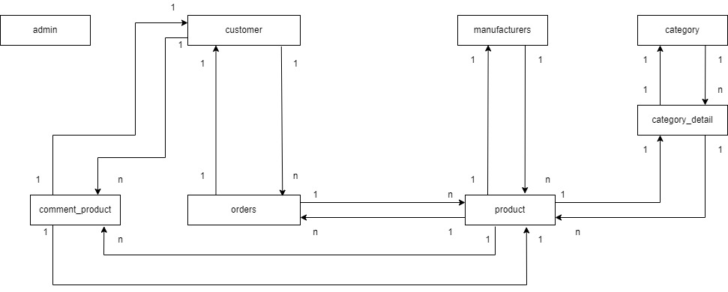
Sơ đồ thực thể
Shop Quần Áo

Slide 10
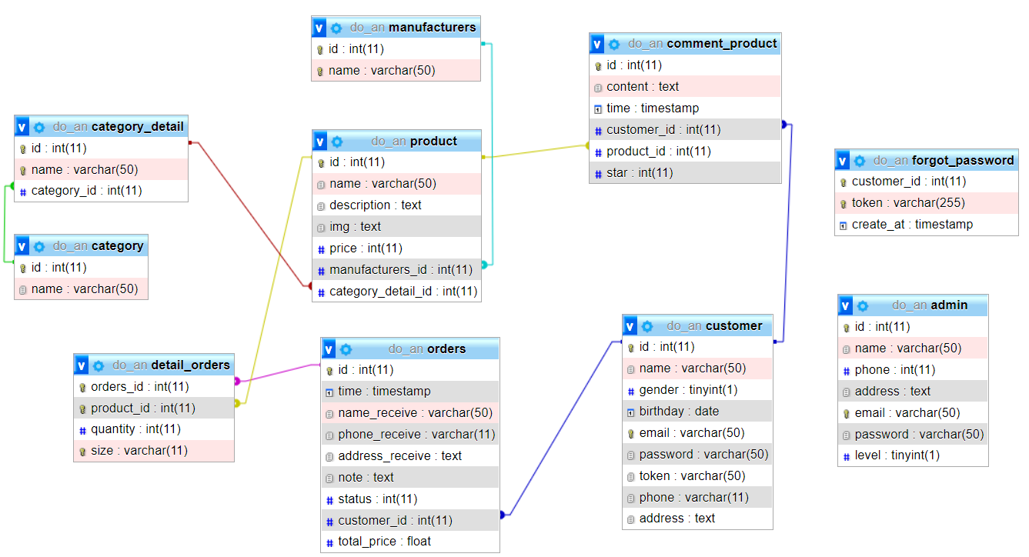
Sơ đồ cơ sở dữ liệu
Shop Quần Áo

Slide 11
Kết luận
Shop Quần Áo
Kết quả đạt được:
Phần mềm dễ sử dụng, đáp ứng được nhu cầu khách quan của công việc quản lý bán hàng.
Quản lí, phân quyền người dùng sử dụng hợp lý
Giao diện đẹp mắt thu hút người dùng, không gây nhàm chán trong quá trình sử dụng, thao tác.
Hạn chế:
Chưa giải quyết được SQL Injection(XSS) của ô tìm kiếm.

Slide 12
Shop Quần Áo
Hướng mở rộng
Nâng cấp hệ thống sao cho phù hợp với thực tế nhất có thể và dễ sử dụng hơn.
Cải thiện việc truy cập, tìm kiếm với tốc độ nhanh hơn.
Đăng nhập bằng tài khoản bên khác( Google, Facebook,…).
Thêm chát box.

Slide 13
Shop Quần Áo
Thanks for watching!

